Slide 1

SU SATIŞ OTOMASYONU

Slide 2
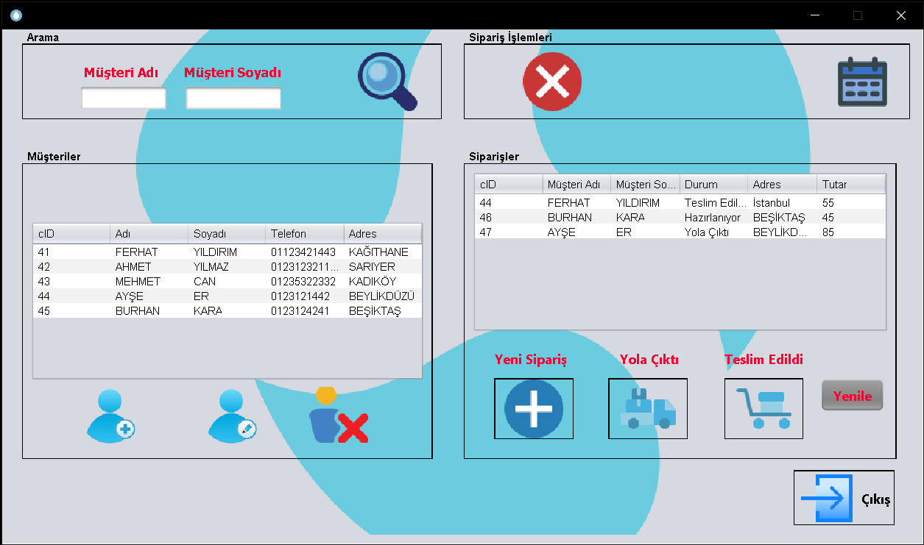
ANA EKRAN
Ana ekran uygulama başlatılınca açılır. Arama kısmında müşterilerin ismi aratılarak Müşteriler tablosunda ön plana çıkartılır.
Müşteriler tablosu veri tabanına eklenen müşterilerin listelendiği bölümdür. Altta yer alan üç buton vasıtasıyla sırasıyla ekleme, düzenleme ve silme işlemleri gerçekleştirilebilir. Sipariş verebilmek için müşterinin bu kısma eklenmesi zorunludur.
Siparişler tablosu sadece veri tabanına eklenen müşterilere verilen siparişleri göstermektedir. Alt kısımda yer alan üç buton yeni sipariş ekleme, siparişin yola çıktığını belirtme ve siparişin teslim edildiğini durum sütununda değiştirir. Yenile butonu müşteri ve sipariş tablosunu yeniler kayıtlı tüm siparişleri ve müşterileri tekrar listeler.
Sipariş işlemlerinde ise soldaki buton seçili siparişi siler, sağdaki buton ise sadece hazırlanan siparişleri gösterir.
Çıkış butonu ise ana ekranı kapatır.

Slide 3
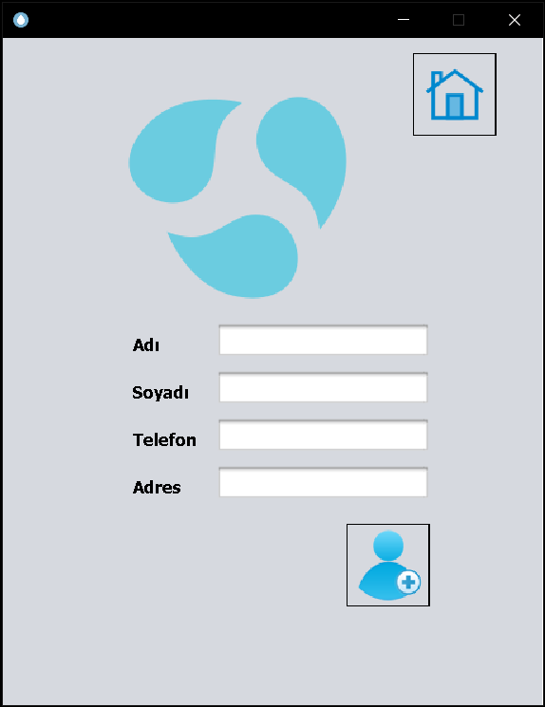
Yeni Müşteri Kaydı
Müşteri kayıt ekleme ekranında tüm boşluklar doldurulmadan kayıt yapılamamaktadır. Aynı telefon numarası üstünden başka kayıt açılamamaktadır.
Müşteri ekleme ikonuna tıklandığında yeni müşteri veri tabanına eklenir ve müşteriler tablosunda ismi listelenir.
Sağ üst köşede ise kullanıcı müşteri eklemek istemezse tekrar ana ekrana dönebilir. Pencereyi kapatırsa ana ekrana ulaşamaz.

Slide 4
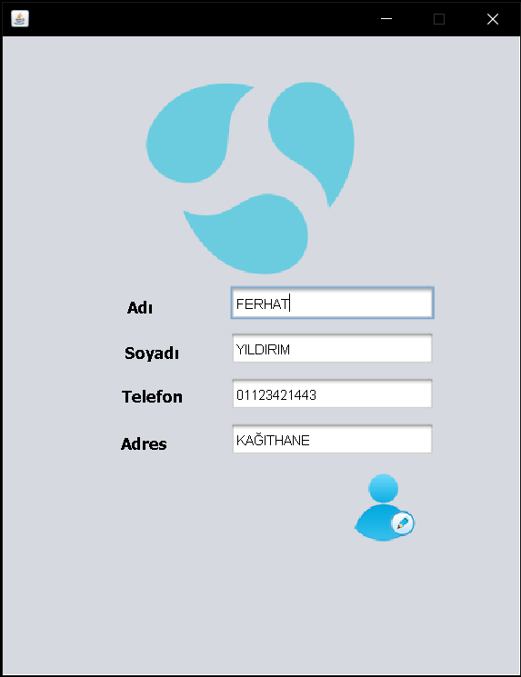
Müşteri Düzenleme
Müşteri düzenle bölümü adres ve telefon gibi bilgilerin güncellenmesini sağlar. Butona basıldığında bilgiler güncellenir.

Slide 5
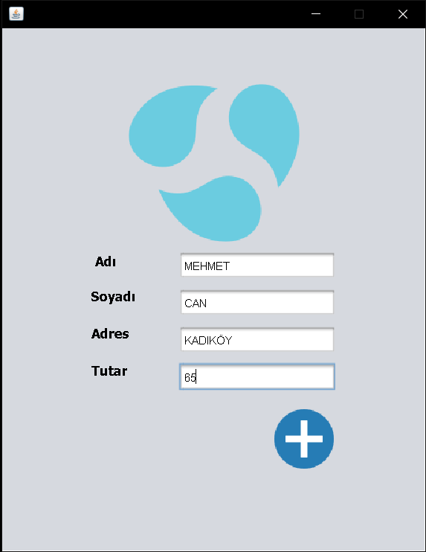
Yeni Sipariş
Yeni sipariş girmek için kullanıcının öncelikle müşteri tablosundan mutlaka bir müşteri seçmesi zorunludur. Ayrıca tutar kısmı da boş bırakılamaz. Altta yer alan mavi butona tıklayarak yeni sipariş oluşturulur. Siparişler bölümünde ise bahsi geçen siparişin durumu hazırlanıyor olarak bildirilir.

Slide 6
Sistemin Geliştirilmesi İçin Öneriler
Müşteri kayıtlarında çıkacak olası karışıklık için MERNİS doğrulama servisi entegre edilebilir.
Siparişlerin dağıtılacağı araçlara GPS takılıp suları aldığı depodan belirli bir uzaklığa erişince sipariş durumu otomatik olarak ‘Yola Çıktı’ şeklinde güncellenebilir. Fakat GPS konumu yanlış tespit ederse müşteri hatalı veri alabilir.
GPS ile sipariş veren müşterilerin konumları üzerinden daha kısa süren güzergahlar oluşturulup yakıt tasarrufu sağlanabilir.
Yine GPS ile ortalama, en yüksek hız gibi veriler alınıp araç sürücüleri sistem tarafından denetlenebilir.
Yanlarında çok fazla bozuk para bulundurmayı sevmeyen insanlar ödeme konusunda fazla vakit harcayabiliyor. Online ödeme sistemi entegre edilebilir. Ayrıca bu sistem müşterilerin, sadece depozitolu şişelerini veya damacanalarını dışarıda bırakarak evlerinde olmasalar da su alabilmelerini sağlar.

